Slide 1

편의점 최적입지 선정을 위한 상권 분석
빅데이터 UI 전문가 양성 과정 프로젝트
서울시 편의점 생존률 예측을 통한 상권분석
류호근 윤석진 왕성준

Slide 2
목차
빅데이터 UI 전문가 양성 과정 프로젝트
01 02 03 04
프로젝트 개요
분석 과정
분석 결과
결론
주제선정 배경
사용데이터 설명
포괄적인 데이터 탐색
모델링과정
모델링결과
측정 결과
최적의 시스템
활용방안
시사점 및 한계점

Slide 3
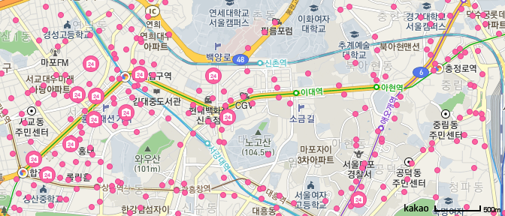

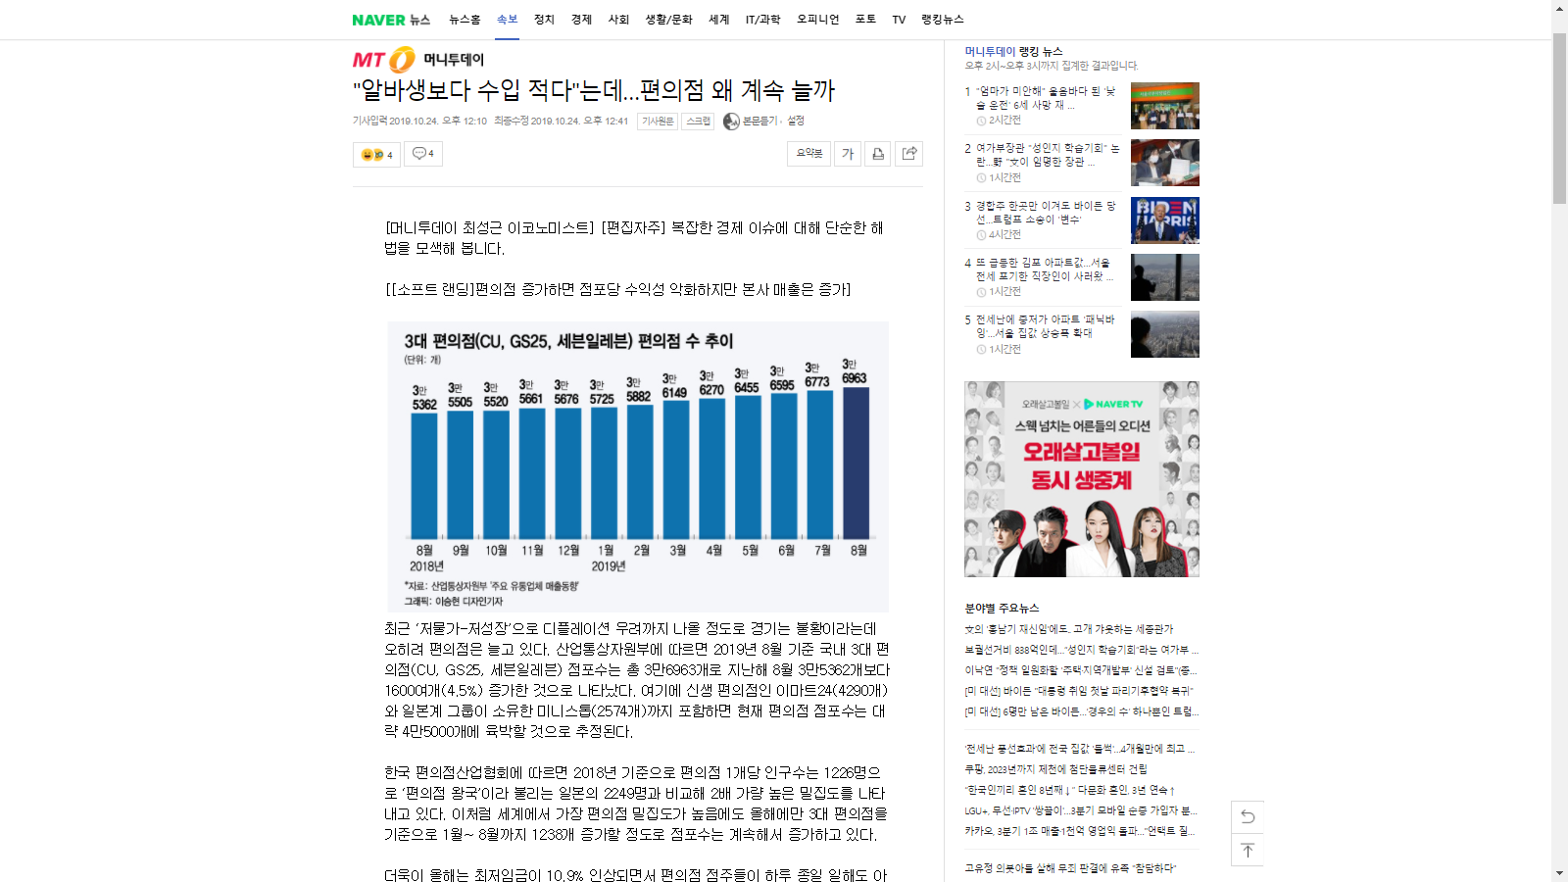
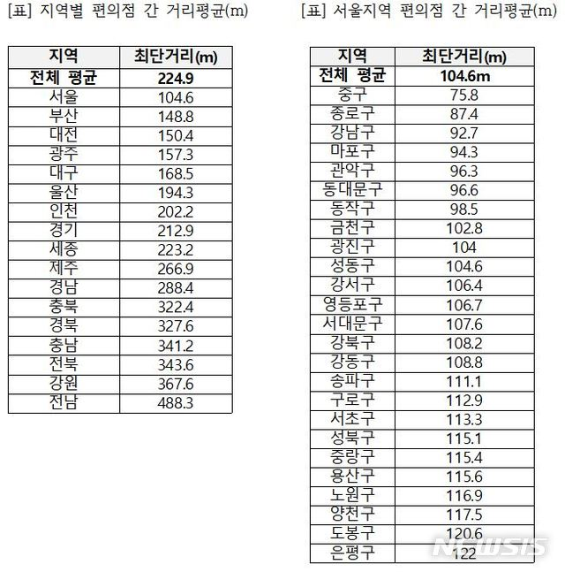
Ⅰ. 프로젝트 개요 및 배경
빅데이터 UI 전문가 양성 과정 프로젝트
홍대 신촌 편의점 분포
관련기사 1
관련기사 2
편의점이 해마다 늘어나고 있다는 뉴스기사

Slide 4
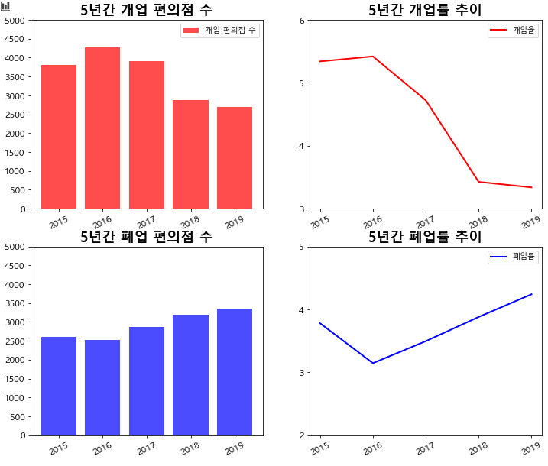
Ⅰ. 프로젝트 개요 및 배경
빅데이터 UI 전문가 양성 과정 프로젝트
2015년부터 2019년 까지
같은 기간(1년단위)동안
개업률은 떨어지는 추세를 보이며,
폐업률은 늘어나는
추세를 보이고 있음.
하지만 5년간 서울시 공공데이터를 분석한 결과
서울시내 편의점의 경우 반대의 양상을 보이고 있다.

Slide 5
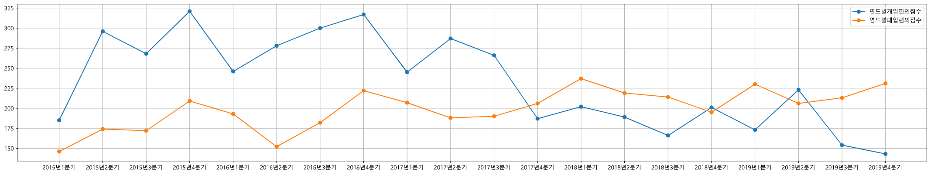
Ⅰ. 프로젝트 개요 및 배경
Ⅰ. 프로젝트 개요 및 배경
빅데이터 UI 전문가 양성 과정 프로젝트
분기 별로 세분화하면 19년부터
더욱 두드러지는 양상을 보임.
0
서울시내 편의점 창업 이대로 괜찮을것인가?
폐업 위험률과 매출을 예상하고 판단해보자

Slide 6






Ⅱ. 분석과정: 분석환경 및 개발도구
빅데이터 UI 전문가 양성 과정 프로젝트
분석환경
분석도구
협업도구
NOTION: 아이디어 및 진행사항공유
CPU: Intel® i5-9400 CPU @ 2.90GHz
RAM : 16.0 GB
OS : Windows10 Pro 64bit
CPU: Intel® i5-9400 CPU @ 2.90GHz
RAM : 16.0 GB
OS : Windows10 Pro 64bit
40%
코드관리 및 버전관리 : Git hub

Slide 7
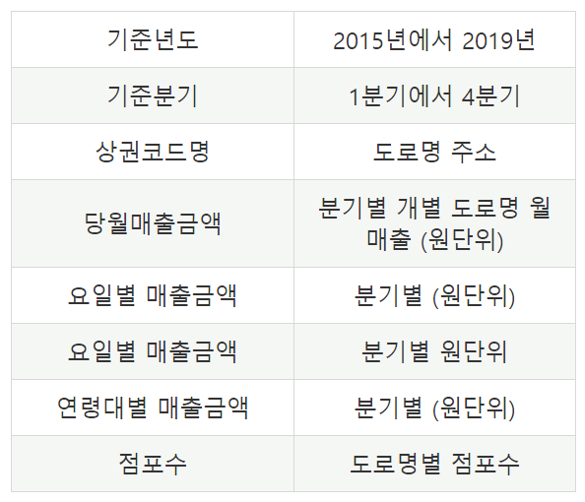
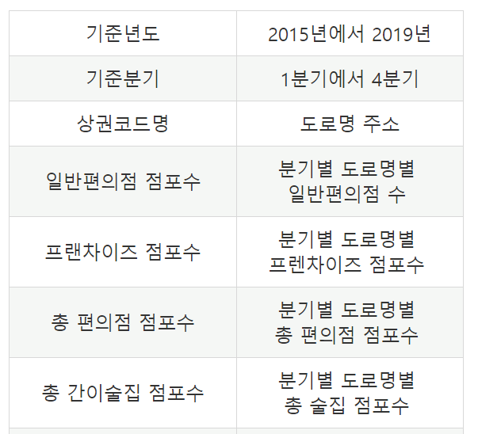
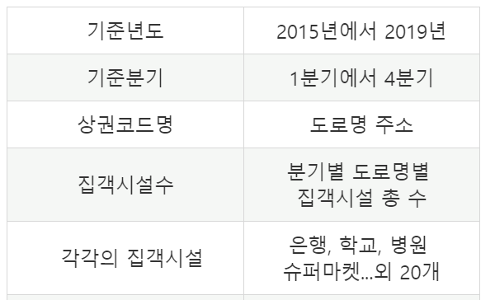
사용 데이터
빅데이터 UI 전문가 양성 과정 프로젝트
Ⅱ. 분석과정: 사용데이터 설명
편의점매출
편의점 및 술집 수
집객시설 수
출처: 서울시 열린데이터 광장

Slide 8
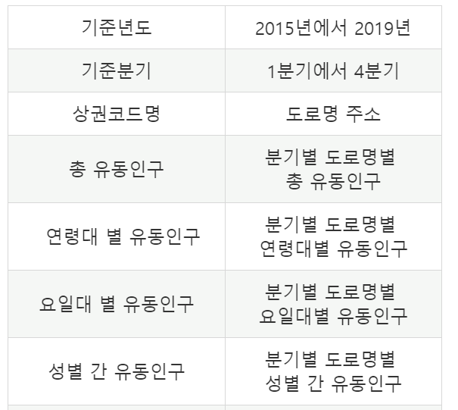
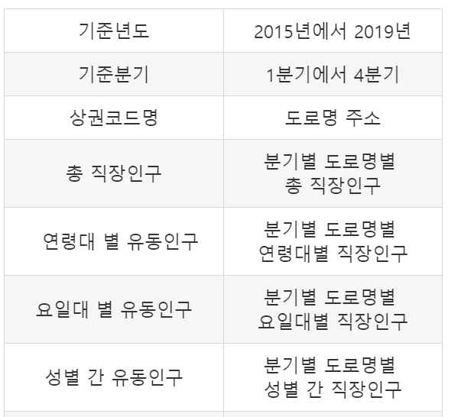
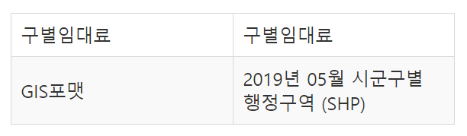
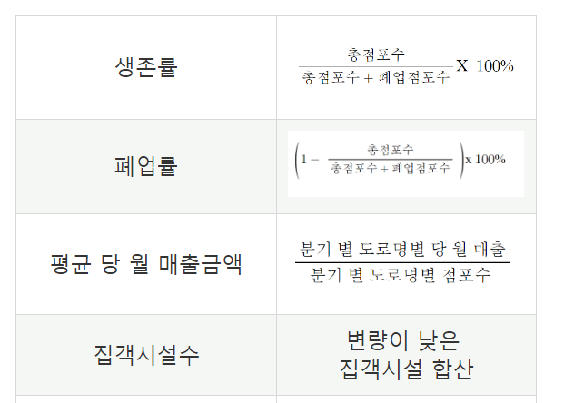
사용 데이터
빅데이터 UI 전문가 양성 과정 프로젝트
Ⅱ. 분석과정: 사용데이터 설명
유동인구 및 상주인구
직장인구
그외 데이터
출처: 우리마을가게 상권분석 크롤링 후 json로 저장
GIS 포맷: 딥러닝 기반 기술연구소 @지오서비스
파생변수
출처: 서울시 열린데이터 광장
출처: 서울시 열린데이터 광장
판다스에서 기존 변수 전처리

Slide 9
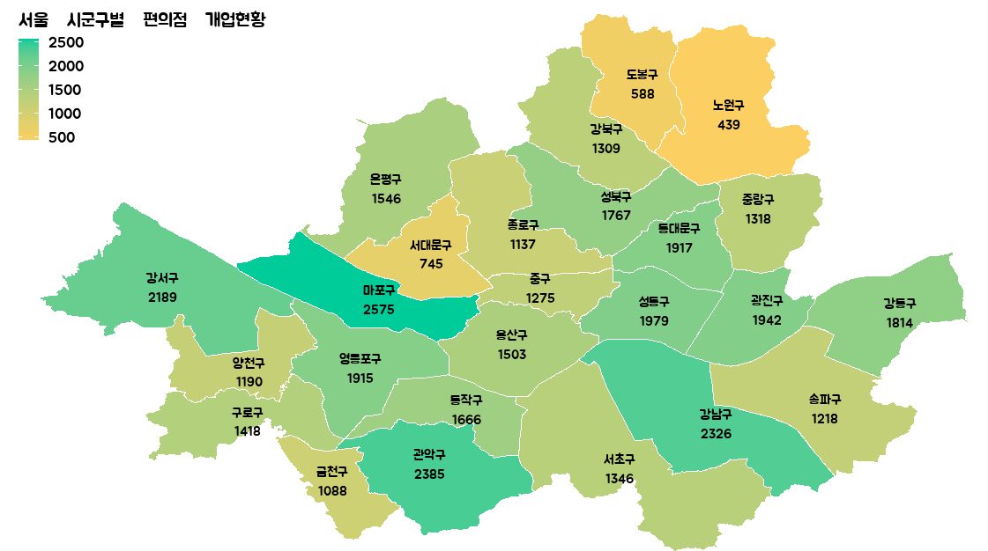
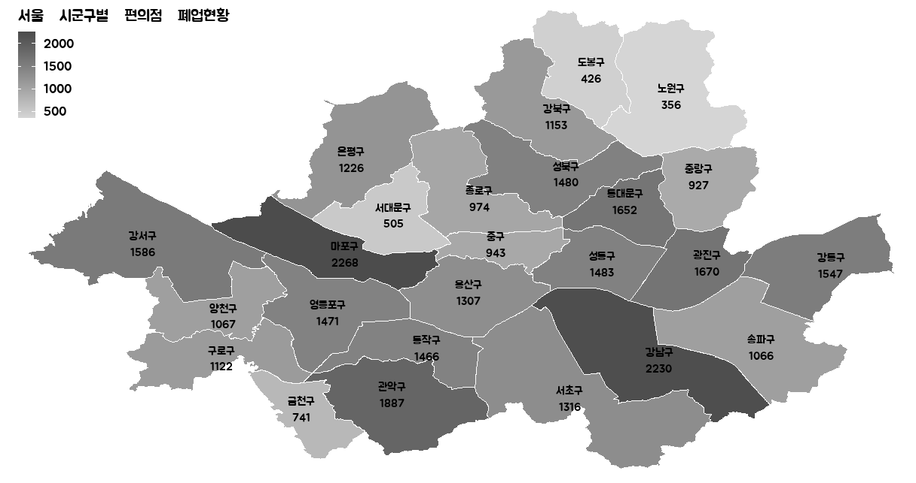
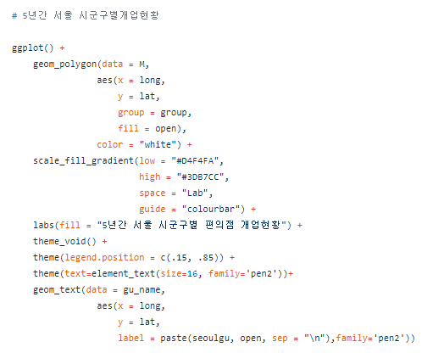
분석 방법-다중공선성 확인
빅데이터 UI 전문가 양성 과정 프로젝트
Ⅱ. 분석과정: 포괄적인 데이터 탐색분석 (EDA)
R 프로그래밍과
대한민국 행정구역(SHP) 파일을 활용한 지도 시각화
↓
각 시군구마다
다른 결과를 보여줌

Slide 10
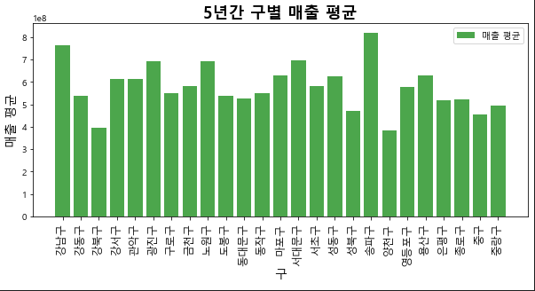
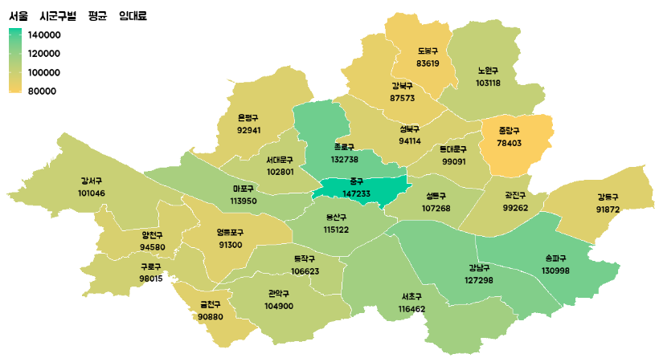
분석 방법-다중공선성 확인
빅데이터 UI 전문가 양성 과정 프로젝트
Ⅱ. 분석과정: 포괄적인 데이터 탐색분석 (EDA)
또한 각 시군구마다
평균 매출액과 평균 임대료도 다르다는 것을 알 수 있음

Slide 11
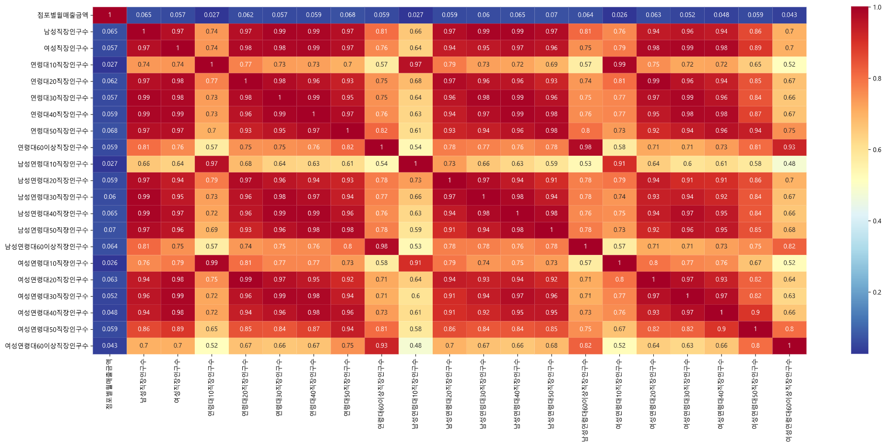
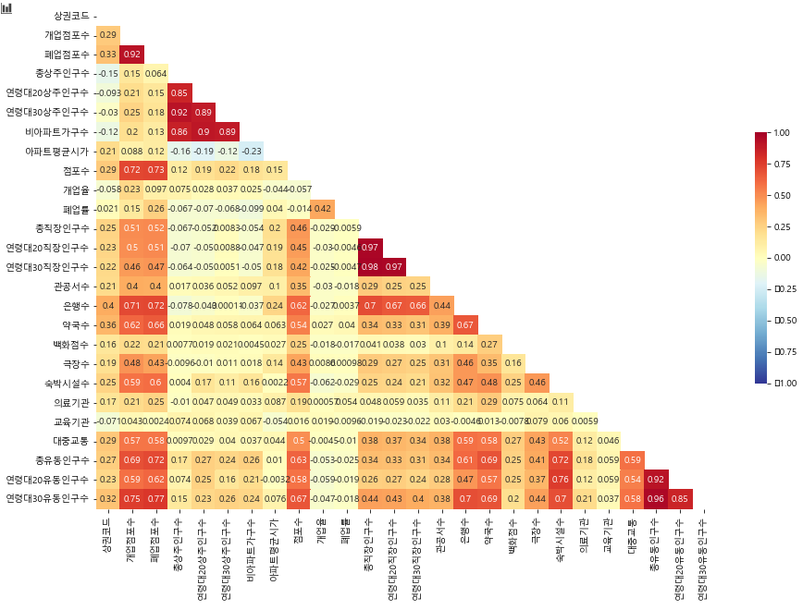
분석 방법-다중공선성 확인
빅데이터 UI 전문가 양성 과정 프로젝트
Ⅱ. 분석과정: 포괄적인 데이터 탐색분석 (EDA)
히트맵을 통하여 각 독립변수
(Feature) 간의 관계를 파악
비슷한 인구데이터이다 보니 상관관계가
너무 강해 다중공선성이 발생
독립변수간 상관관계와 종속변수 (생존률)과 독립변수의 상관관계를 고려하여 후진 제거법으로 변수선정
↓

Slide 12
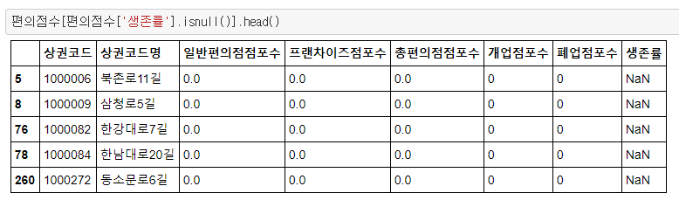
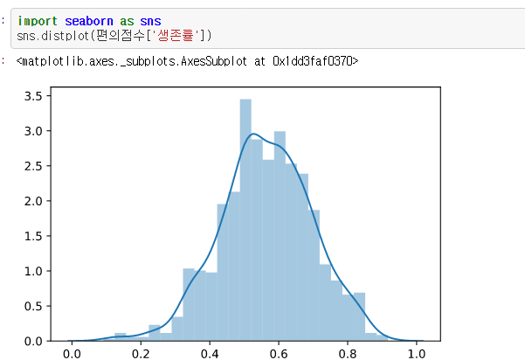
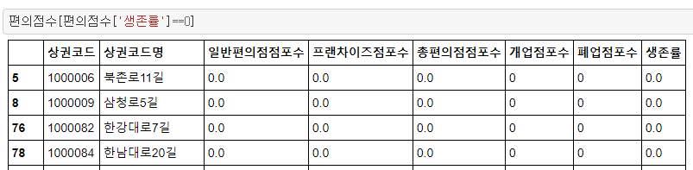
분석 방법-다중공선성 확인
빅데이터 UI 전문가 양성 과정 프로젝트
Ⅱ. 분석과정: EDA 및 Data Preprocessing (데이터전처리)
예측해야 될 종속변수 ‘ 생존률’ 분석 ( 결측치와 이상치 확인 )
생존률= = NaN
처음부터 해당 상권에 편의점이 없는 경우
↓
결측치 제거
↓
생존률 = = 0
과거 해당상권에 편의점이 있었지만 현재 없는 경우
↓
생존률 = = 1
폐업 편의점이 없는 경우
추후 제거

Slide 13
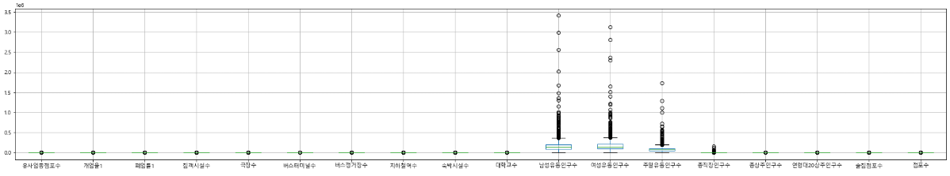
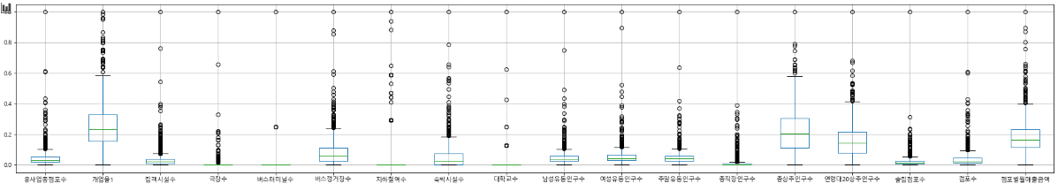
분석 방법-스케일링
빅데이터 UI 전문가 양성 과정 프로젝트
Ⅱ. 분석과정: EDA 및 Data Preprocessing (데이터전처리)
인구수가 다른 변수들에 비해 단위가 지나치게 크므로
MinMax Scaler을 이용하여 스케일을 조정

Slide 14
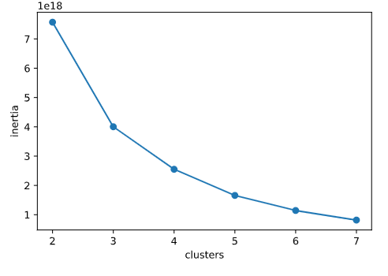
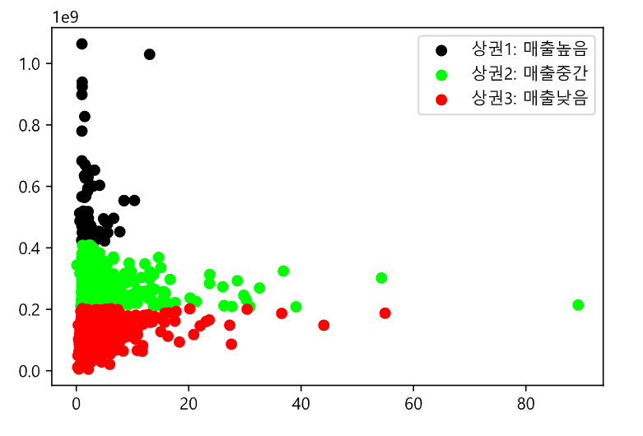
분석 방법-다중공선성 확인
빅데이터 UI 전문가 양성 과정 프로젝트
Ⅱ. 분석과정: 클러스터링 (선행연구를 고려한 사전변수 선정과정)
귀무가설 : 매출이 높은 상권들과 낮은 상권들과 영향을 받는 독립변수는 같다.
가설검증을 위하여 당월 평균 매출 금액을 기준으로 클러스터링을 실시하였다.
대립가설 : 매출이 높은 상권들과 낮은 상권들과 영향을 받는 독립변수는 다르다.

Slide 15
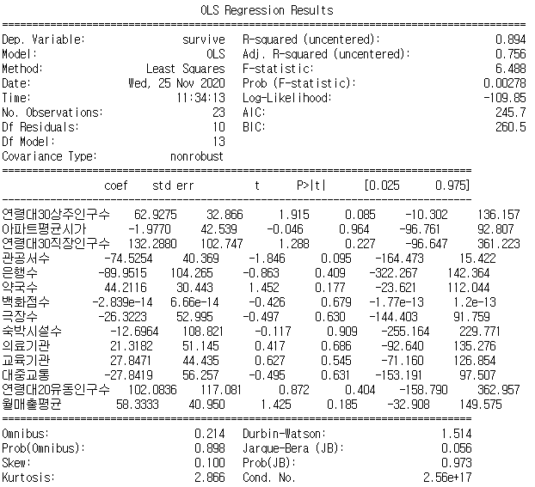
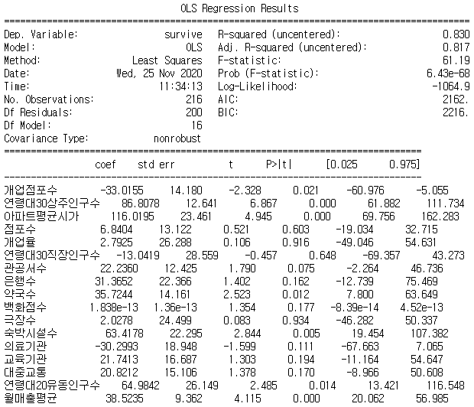
분석 방법-다중공선성 확인
빅데이터 UI 전문가 양성 과정 프로젝트
Ⅱ. 분석과정: 클러스터링 확인
이상치를 제거전 매출이 높은 상권은
관광지와 같은 특수입지이므로 다른 독립변수에 영향을 받지 않을
가능성이 크다고 해석할 수있다.
상권1 의 경우
모든 독립변수와 유의하지 않음.
( P-value < 0.05 )
상권2의 경우
대체적으로 독립변수와 유의한 결과가 나타남.
( P-value > 0.05 )

Slide 16
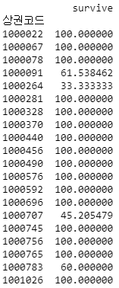
빅데이터 UI 전문가 양성 과정 프로젝트
Ⅱ. 분석 과정: 클러스터링 확인
또한 도로명별
평균매출과 편의점수가
가장 많았던 1 상권에
생존률을 확인해보니
43% 상권들이
독립변수와 상관없이
생존률이 100%이 대부분.
그러므로 실증분석을 위해 생존률이 100%
인 상권들을
분석대상에 제외
( 제 1상권 )

Slide 17
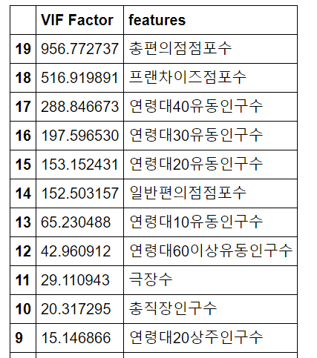
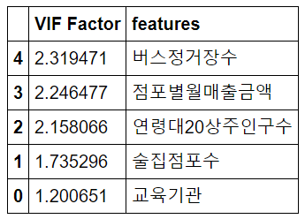
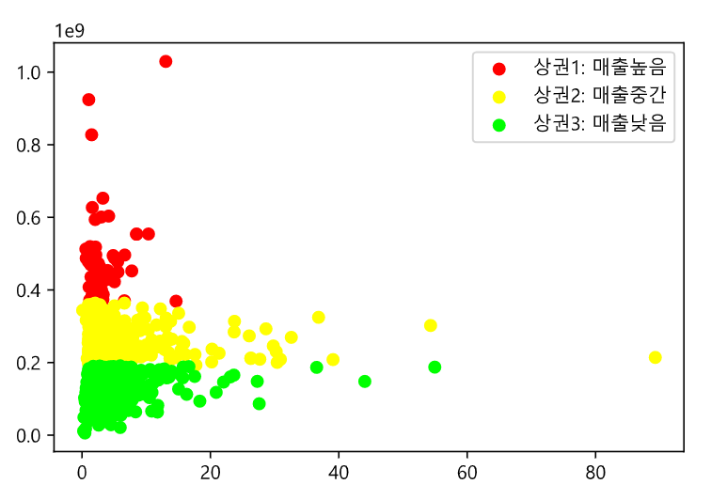
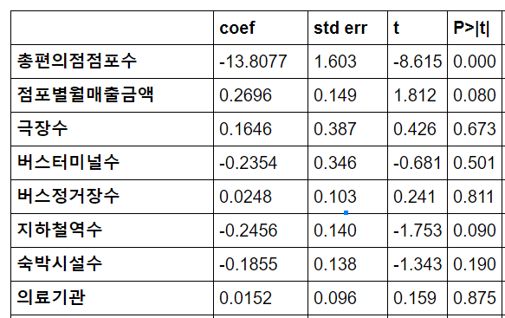
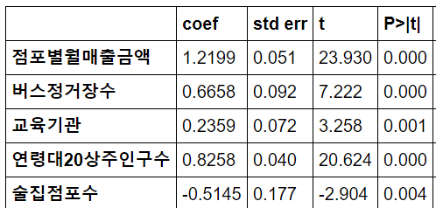
빅데이터 UI 전문가 양성 과정 프로젝트
Ⅲ. 분석 과정: 모델링 과정
클러스터링 후 후진제거법
클러스터링을 통해 매출과 점포수로 3개의 상권별로 독립변수의 VIF를 확인하여 다중공선성이 높은 변수 제거 그리고 유의확률이 높은 변수를 순차적으로 제거하며 R² 과 수정된 R²이 최소화 되는 시점에서 독립 변수를 선정

Slide 18
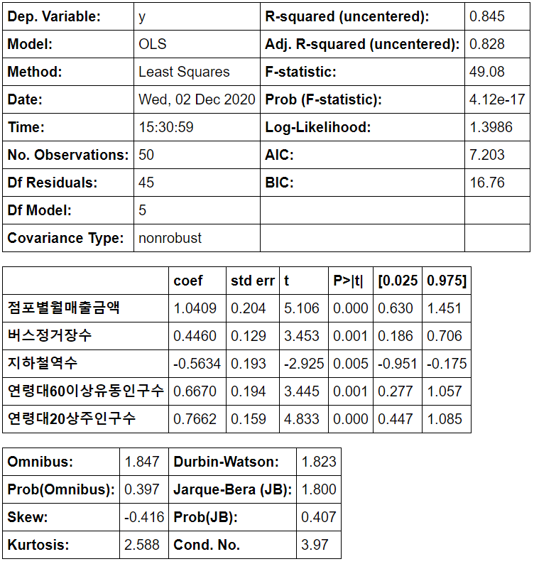
빅데이터 UI 전문가 양성 과정 프로젝트
Ⅲ. 분석 결과: OLS 결과
R² 상관계수= 85%
점포별 월 매출금액(평균)
↓
60대 유동인구 수
↓
20대 상주인구 수
↓
지하철역 수 (-)↓
↓
버스정거장 수
( 제 1상권 )
제 1상권
한강대로43길
한강대로88길
서울 노원구 노원역_3
노량진 중앙시장
독산동 우시장
풍납시장
강남 마이스 관광특구
외 57개 상권

Slide 19
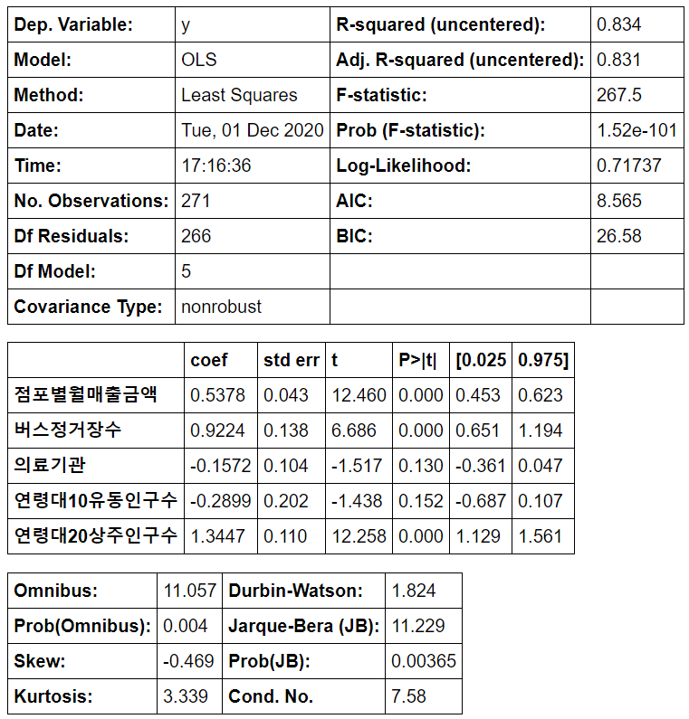
빅데이터 UI 전문가 양성 과정 프로젝트
Ⅲ. 분석 결과: OLS 결과
R² 상관계수= 85%
20대 상주 인구수
↓
버스정거장 수
↓
점포별 월 매출 금액
( 제 2상권 )
제 2상권
계동길
난계로27길
명륜길
북촌로5길
육곡로16길
신정3동골목시장
이태원 관광특구
동대문 패션타운 관광특구
외 336개 상권

Slide 20
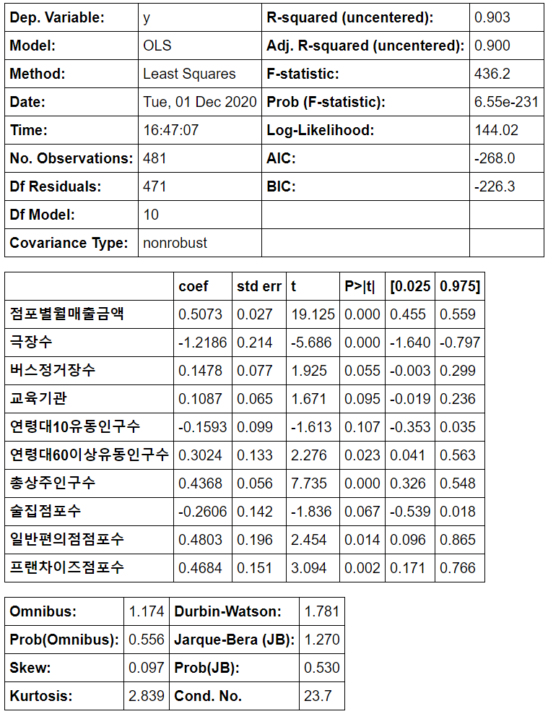
빅데이터 UI 전문가 양성 과정 프로젝트
빅데이터 UI 전문가 양성 과정 프로젝트
Ⅲ. 분석 결과: OLS 결과
R² 상관계수= 90%
점포별 월 매출 금액
↓
일반 편의점 점포수
↓
프랜차이즈 점포수
↓
총 상주 인구수
↓
60대 이상 유동 인구수
( 제 3상권 )
제 3상권
돈문화로11가길
백석동길
성균관로5길
옥인길
종로24길
새마을시장
암사종합시장
잠실관광특구
외

Slide 21
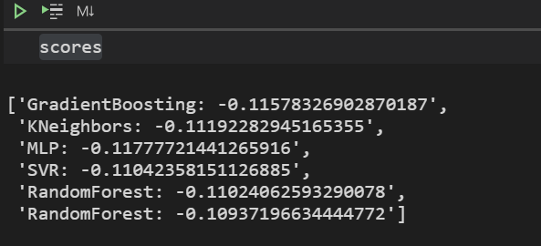
분석 방법-의사결정나무
빅데이터 UI 전문가 양성 과정 프로젝트
빅데이터 UI 전문가 양성 과정 프로젝트
Ⅲ. 분석 결과: 모델링 결과 (RMSE)
모델링
GradientBoosting
Kneighbors
MLP
SVR
RandomForest
RandomForest
(하이퍼파라미터조정)
RMSE 0.1- 0.11% 정도에 오차를 보여줌.
가장 오차가 적었던 RandomForest를 최종변수로 선정

Slide 22
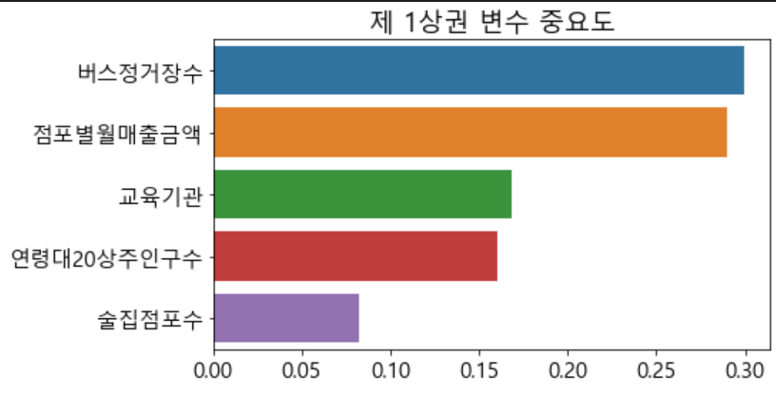
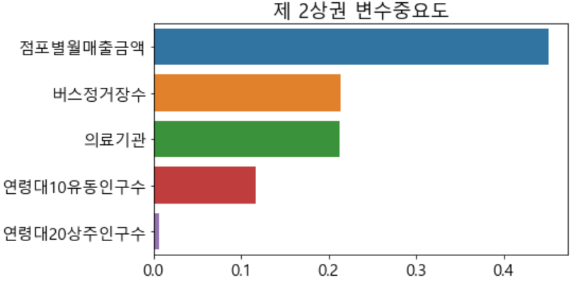
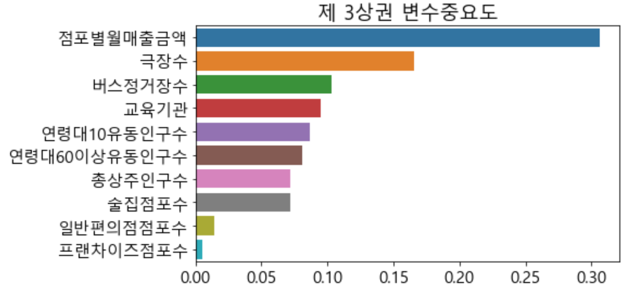
특성중요도 변화
빅데이터 UI 전문가 양성 과정 프로젝트
Ⅲ. 분석 결과: 상권 별 변수의 중요도
최종 모델의 변수의 중요도 그림과 같으며 점포별 월매출금액과 버스정거장 수는
모든 상권에서 중요한 역할을 하고 있다. 그리고 그 외 변수로는
제1상권(매출높음)에서는 버스정거장 수, 교육기관 순으로 높았고
제 2상권(매출중간)에서는 버스정거장수, 의료기관,
마지막 제 3상권(매출낮음)에서는 극장수, 버스정거장 수로 변수 중요도가 높았다.

Slide 23
빅데이터 UI 전문가 양성 과정 프로젝트
빅데이터 UI 전문가 양성 과정 프로젝트
Ⅳ.결론: 시사점과 한계점
시사점
한계점
서울시 매출이 높은 상위상권은 독립변수에 대체로 영향을 받지 않고 생존률이 높음
모든 상권에서 도로명 별 점포 매출 평균과 버스정류장수, 교육기관이 중요도가 큼
총 상주인구와 총 유동인구는 생각보다 유의하지 않다.
매출액데이터가 도로명 단위로 존재하여 개별 편의점 값을 반영하지못함 (공공데이터의한계)
편의점의 매출에 영향을 주는 내부 공간의 이용방안, 대표 프렌차이즈에 마케팅방법, 면적 등 독립변수의 자료 제한
코로나-19와 같은 경제적인 상황을 반영하지 못함. 추후 코스피와 나스닥과 같은 주가를 반영할 계획

Slide 24
참고문헌
빅데이터 UI 전문가 양성 과정 프로젝트
한국부동산학회논문 (2014) 편의점 입지 선정시 매출에 영향을 미치는 요인분석
이임동 부동산학연구(2010) 편의점 매출에 영향을 미치는 입지요인에 대한 연구
서울시 빅데이터 공모전(2019) 카페 최적 입지 선정을 위한 조건

